Slide 1
Vybavenost obcí maloobchodem a službami

Slide 2
Témata přednášky
Výskyt komerční vybavenosti v území
Vývoj komerční vybavenost

Slide 3
Teorie centrálních míst
Základy Thünen
Christaller a Lösch následně teorii využili
Hlavní teorie ze kterého vychází vše další.
Malá sídla jsou schopna produkovat pouze omezený okruh zboží podle vlastních dispozic, ale jejich obyvatelé žádají sortiment mnohem rozmanitější a bohatší, k jehož obstarávání slouží zařízení v dosažitelné vzdálenosti. Čím častěji obyvatelé dané zboží (nebo služby) potřebují, tím je centrum jeho poskytování lokalizováno blíže.

Slide 4
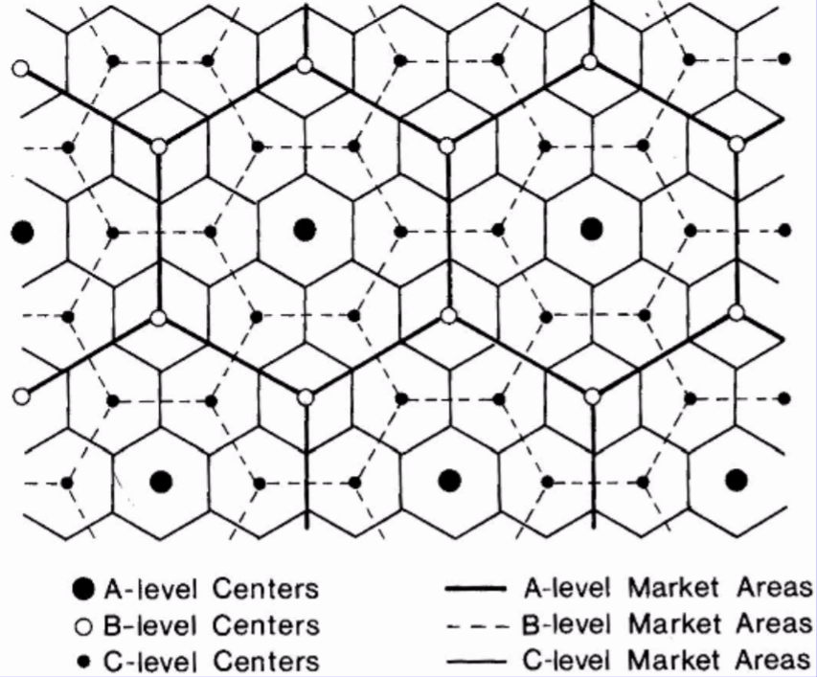
Teorie centrálních míst

Slide 5
Gravitační modely
Gravitační model byl vyvinut na principu Newtonova gravitačního zákona. Řadí se mezi prostorové interakční modely, které vychází z teorie centrálních míst.
Gravitační model říká, že interakce mezi dvěma středisky koncentrace obyvatelstva se mění přímo úměrně s počtem obyvatel středisek a nepřímo úměrně se vzdáleností mezi nimi

Slide 6
Reillyho zákon maloobchodní gravitace
Podstatou tohoto modelu je to, že dvě sídla, která jsou středisky maloobchodu, přitahují nakupující z okolních sídel přímo úměrně počtu obyvatel těchto sídel a nepřímo úměrně vzdálenosti každého z těchto měst k okolním sídlům.
Model však ignoruje několik důležitých aspektů, mezi něž patří např. kvalita dopravní dostupnosti a obslužnosti, geografické podmínky, koupěschopnost poptávky atd.
Je potřeba doplnit o další proměnné.

Slide 7
Huffův model
zohledňuje i velikost prodejny a její časovou dosažitelnost. Bere v potaz i počet druhů obslužných zařízení v místě nebo počet zaměstnaných v maloobchodě (nebo ve službách), prodejní plochu, či maloobchodní obrat.
Model je doplněný o pravděpodobnost, s jakou poptávající zvolí právě dané středisko.

Slide 8
Model mezilehlých příležitostí
Model mezilehlých příležitostí neřeší čas nebo vzdálenost, nýbrž mezilehlou příležitost.
Počet cest do střediska je dle těchto modelů přímo úměrný počtu příležitostí v tomto sídle a nepřímo úměrný počtu příležitostí po cestě do sídla.
Model se používá zejména pro vymezování sfér vlivu nákupních zón ve velkoměstech. (

Slide 9
Jak vybrat, najít, určit střediska (ty tečky v obrázku, grafu, výše)?
Výběr středisek na základě statických charakteristik
Výběr středisek na základě statických charakteristik spočívá ve vyhodnocení údajů o kapacitě, funkci a využití zařízení maloobchodu a služeb přímo v sídlech.
Střediskovost sídla tak lze určit podle výskytu specializovaných druhů zařízení
U výběru středisek na základě statických charakteristik se využívá dat standardně zjišťovaných statistickými úřady
Výběr středisek na základě dynamických charakteristik
U dynamických charakteristik se střediska vymezí na základě velikosti obsluhovaného území.
Podle obslužných procesů mezi sídly, což se zjišťuje na základě anketárního šetření spádovosti obyvatelstva za vybavením sídel nebo na základě interakčních modelů.

Slide 10
www.bit.ly/ukol04

Slide 11
Druhy komerční vybavenosti
Druh občanské vybavenosti | Druh občanské vybavenosti
Prodejna se smíšeným zbožím pouze s prodejem přes pult | Domácí potřeby
Samoobsluha se smíšeným zbožím (COOP, Jednota apod.) | Sportovní hala / tělocvična
Supermarket, diskont | Nábytek a bytové doplňky
Pojízdná prodejna se smíšeným zbožím | Zlatnictví
Pojízdná prodejna s výběrovým zbožím (např. maso-uzeniny, ovoce-zelenina apod.) | Kadeřník
Objednávkový prodej potravin | Opravna obuvi
Drogerie | Autoopravna
Ovoce - zelenina | Fotoateliér
Maso - uzeniny | Krytý bazén
Pekařství | Wellness (sauna, vířivka, solárium apod.)
Prodejna s textilem | Restaurace s možností stravování
Obuv | Pohostinství bez stravování
Elektro | Cukrárna / kavárna
Prodejna se sportovními potřebami | Bankomat
Stavebniny | Cashback

Slide 12
Jakou obec pod 3000 obyvatel dobře znáte? (žijete tam, máte tam rodinu, chalupu..)
Kolik má přibližně obyvatel?
Jaké hlavní druhy obchodů, služeb se tam vyskytují?

Slide 13
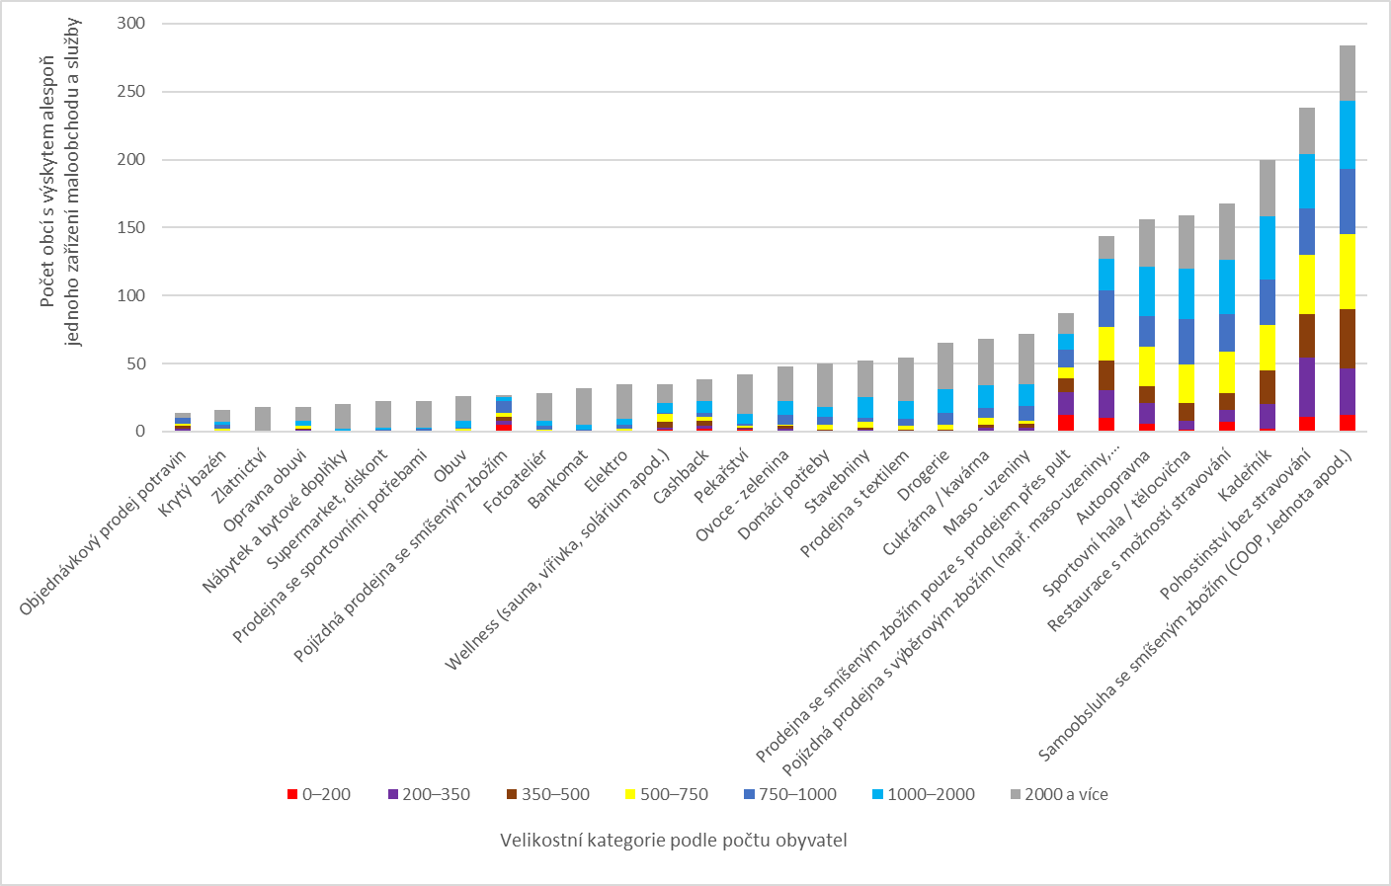

Slide 14
Zkuste si tipnout, kde jsou v Jihomoravském kraji obce, kde není žádná možnost nákupu potravin? Jaké mají tyto obce vlastnosti?

Slide 15
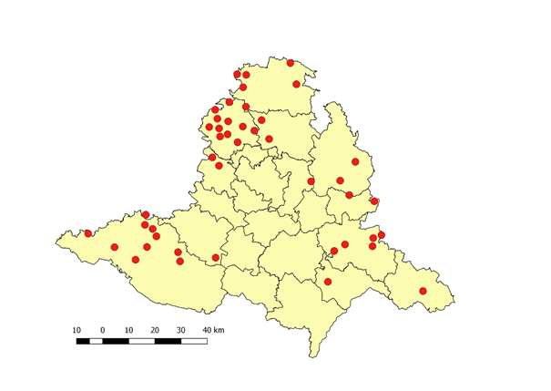
Obce bez možnosti nákupu doma

Slide 16
Zkuste si tipnout, v jak velkých obcích se dané služby běžně nachází?

Slide 17
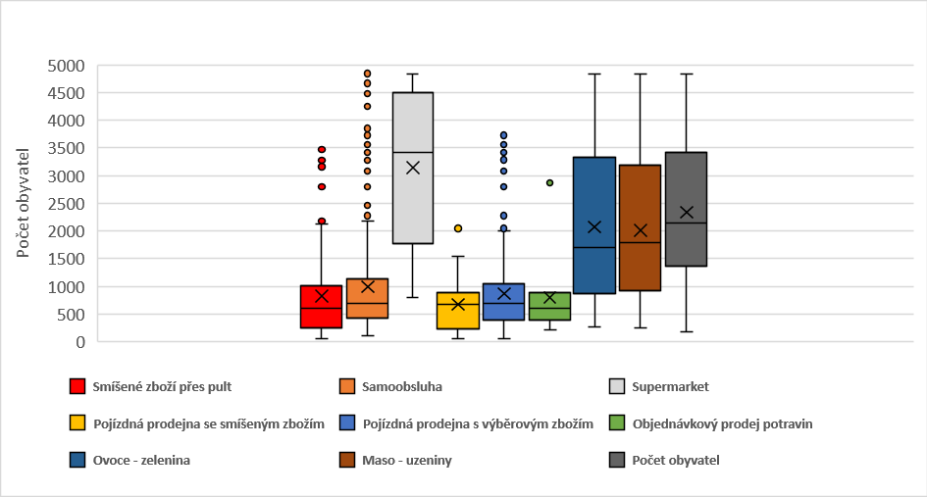

Slide 18
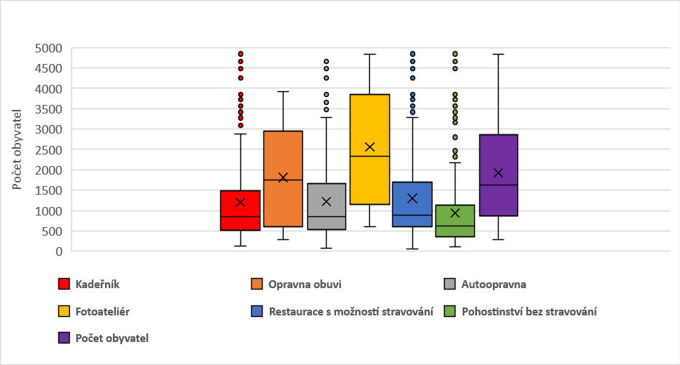

Slide 19
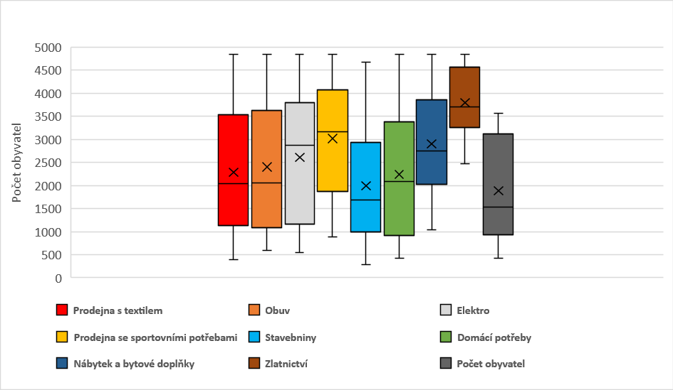

Slide 20
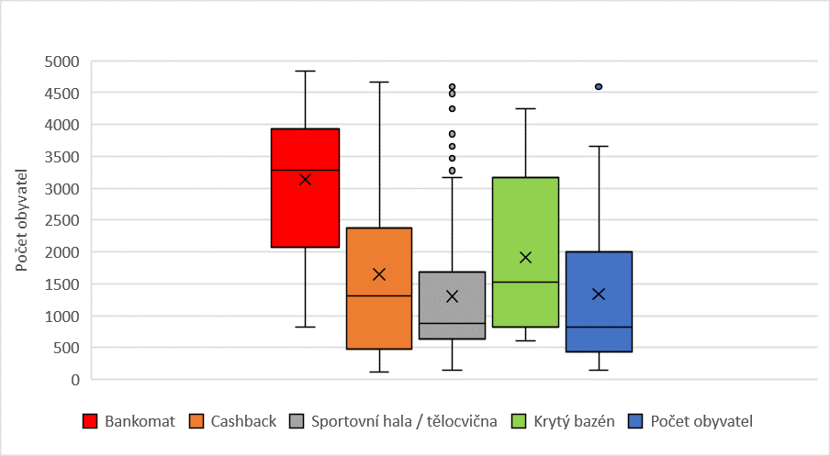

Slide 21
Zkuste si tipnout, jaký druh služeb zaznamenal od roku 2002 resp. 2012 největší úpadek? Který druh služeb se naopak zlepšil?

Slide 22
Druh občanské vybavenosti | Počet obcí s výskytem alespoň jedné provozovny |  | Index změny
 | 2002 | 2018
Maloobchod | 356 | 321 | 90,2
Hospoda a restaurace | 341 | 299 | 87,7
Kadeřnictví | 190 | 193 | 101,6
Opravy motorových vozidel | 176 | 154 | 87,5
Opravy průmyslového zboží | 72 | 35 | 48,6
Stavebniny | 187 | 51 | 27,3
Oprava, výroba obuvi | 48 | 18 | 37,5
Fotoateliér | 86 | 28 | 32,6

Slide 23
Druh občanské vybavenosti | Počet obcí s výskytem alespoň jedné provozovny |  | Index změny
 | 2012 | 2018
Maloobchod s potravinami/smíšeným zbožím | 280 | 266 | 95,0
Ovoce/zelenina | 25 | 36 | 144,0
Maso/uzeniny | 46 | 57 | 123,9
Restaurace | 156 | 137 | 87,8
Pohostinství | 233 | 192 | 82,4
Kavárna/cukrárna | 49 | 49 | 100,0
Kadeřnictví | 173 | 164 | 94,8
Oprava/výroba obuvi | 17 | 10 | 58,8
Oprava motor. vozidel | 172 | 127 | 73,8
Stavebnictví | 165 | 38 | 23,0
Drogerie | 45 | 51 | 113,3
Bankomat | 23 | 21 | 91,3
Wellness | 18 | 23 | 127,8
Fotograf (fotosběrna) | 34 | 16 | 47,1

Slide 24
Zkuste si tipnout, kde se v Jihomoravském kraji nejvíce zhoršila vybavenost a proč?

Slide 25
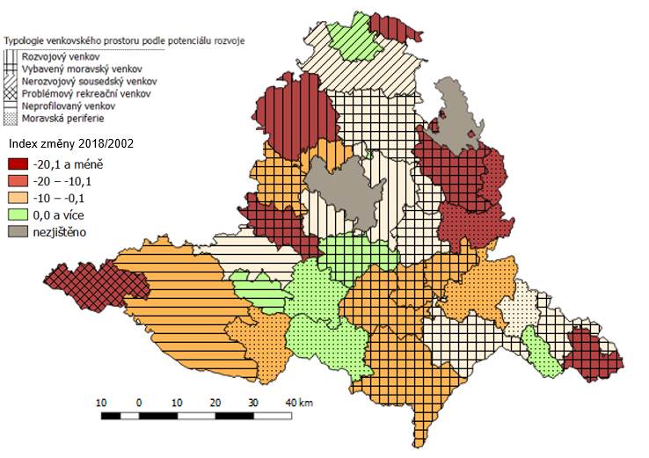

Slide 26
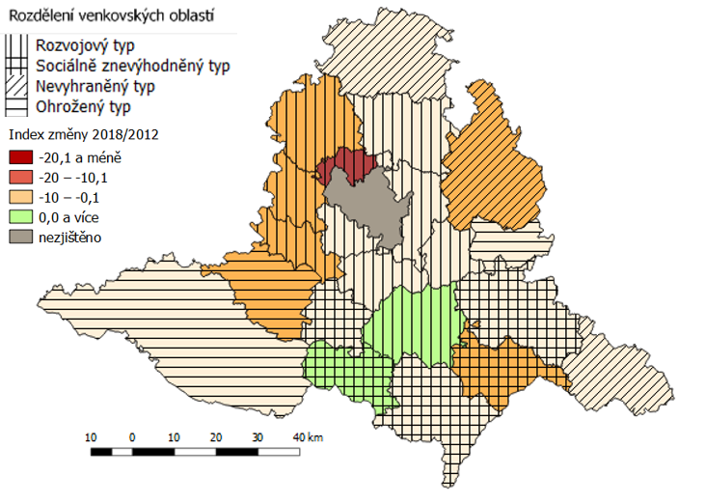

Slide 27
Co se podle vás dá dělat s úpadkem služeb? Jaký je váš názor?

Slide 28
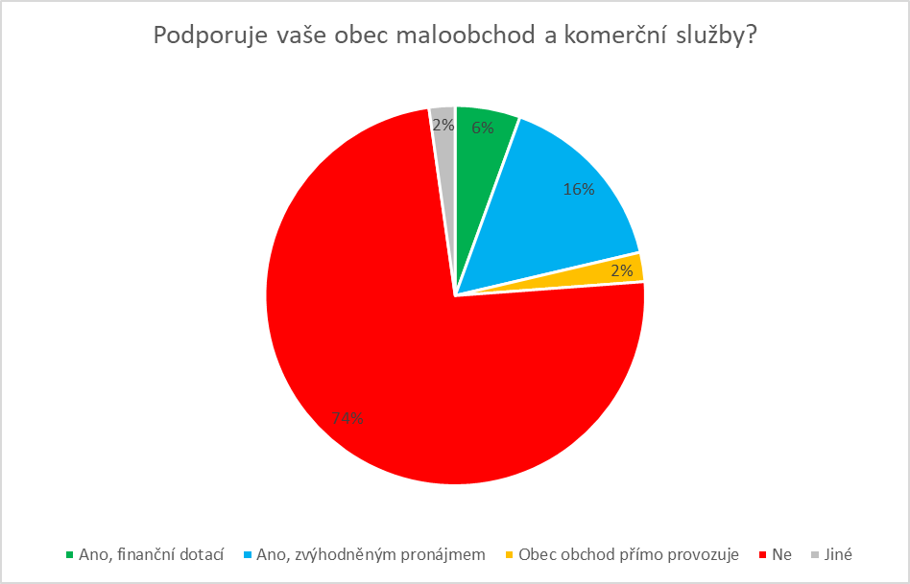

Slide 29
Obchůdek 2020+
Krajské dotační programy
Program MMR

Slide 30
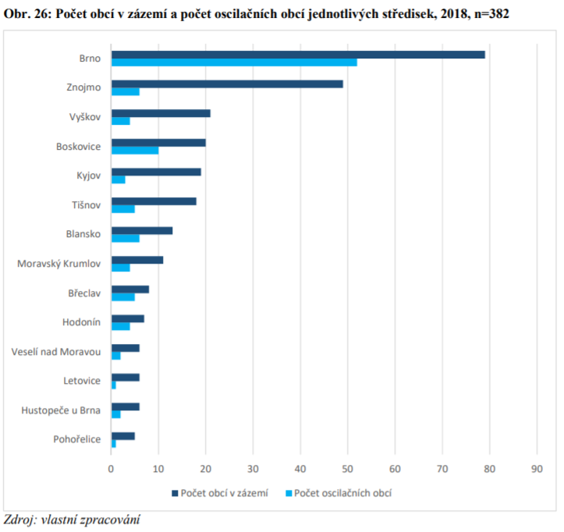

Slide 31
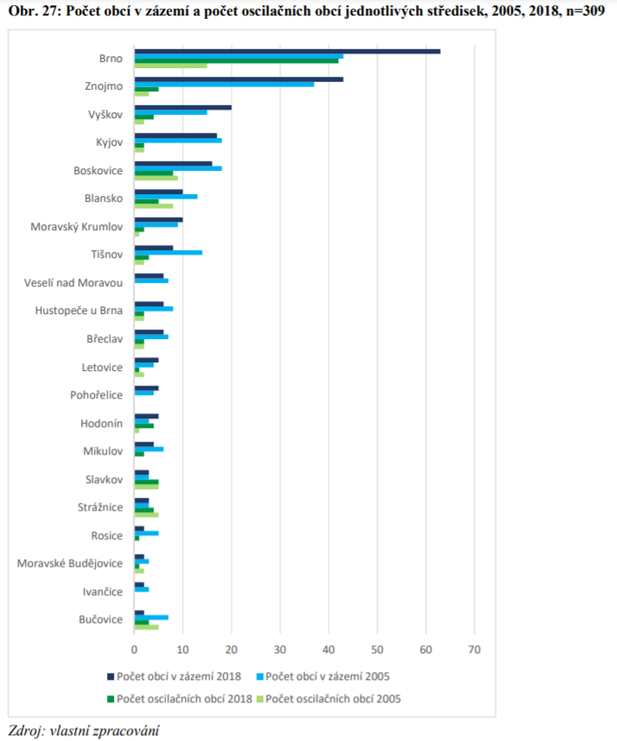

Slide 32
Výskyt obchodů dle velikostních kategorií obcí
Velikostní kategorie | Počet obcí | Počet obcí s obchodem zboží denní potřeby (potraviny/smíšené zboží) | Podíl obcí s obchodem
0–99 | 434 | 34 | 7,8%
100–199 | 979 | 324 | 33,1%
200–299 | 866 | 472 | 54,5%
300–399 | 630 | 446 | 70,8%
400–499 | 498 | 392 | 78,7%
500–599 | 389 | 337 | 86,6%
600–699 | 334 | 294 | 88,0%
700–799 | 249 | 229 | 92,0%
800–899 | 219 | 209 | 95,4%
900–999 | 177 | 166 | 93,8%
1000–1499 | 525 | 520 | 99,0%
1500–1999 | 252 | 248 | 98,4%
2000–2499 | 150 | 149 | 99,3%
2500–2999 | 102 | 102 | 100,0%
0–3000 | 5804 | 3922 | 67,6 %

Slide 33
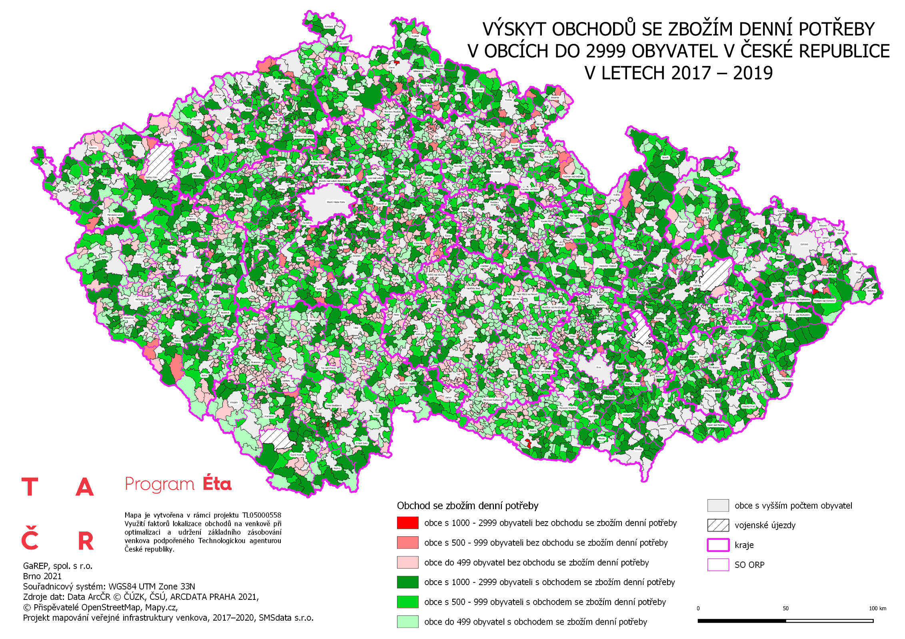
Výskyt obchodŮ se ZDP v obcích do 3000 obyvatel
.

Slide 34
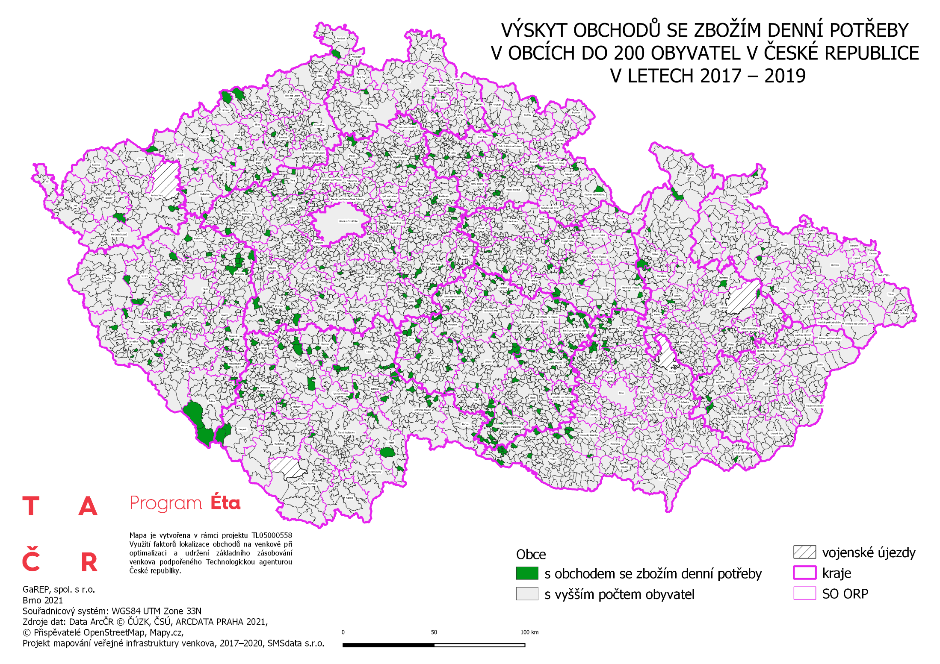
Výskyt obchodů v obcích do 200 obyvatel dle ORP
.

Slide 35
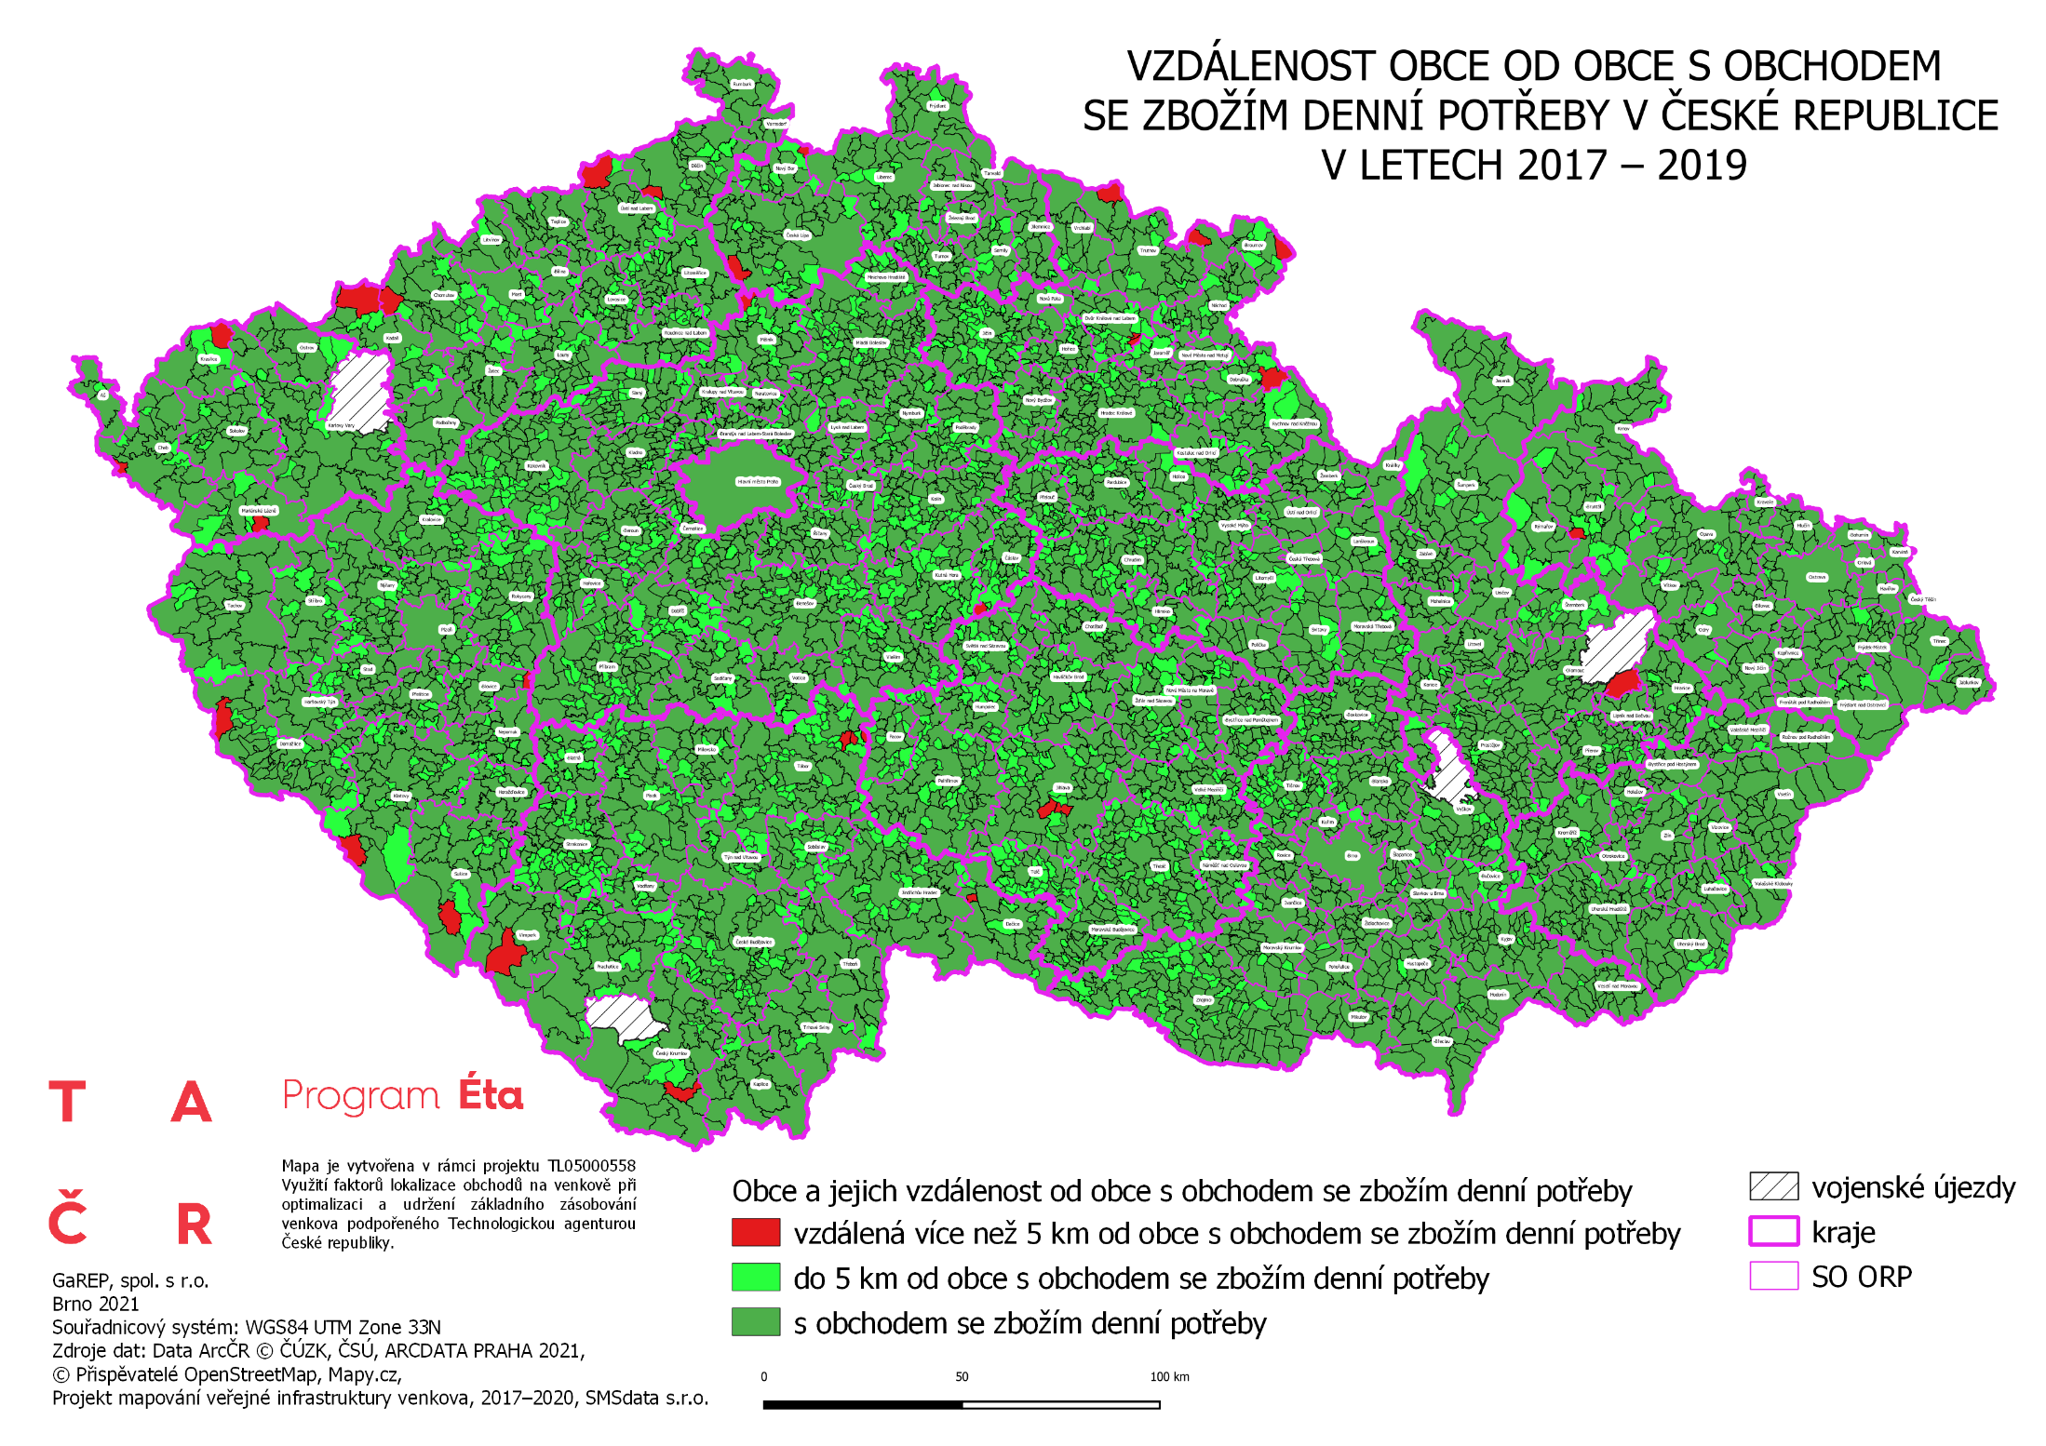
Výskyt obchodů v obcích do 200 obyvatel dle ORP
.

Slide 36
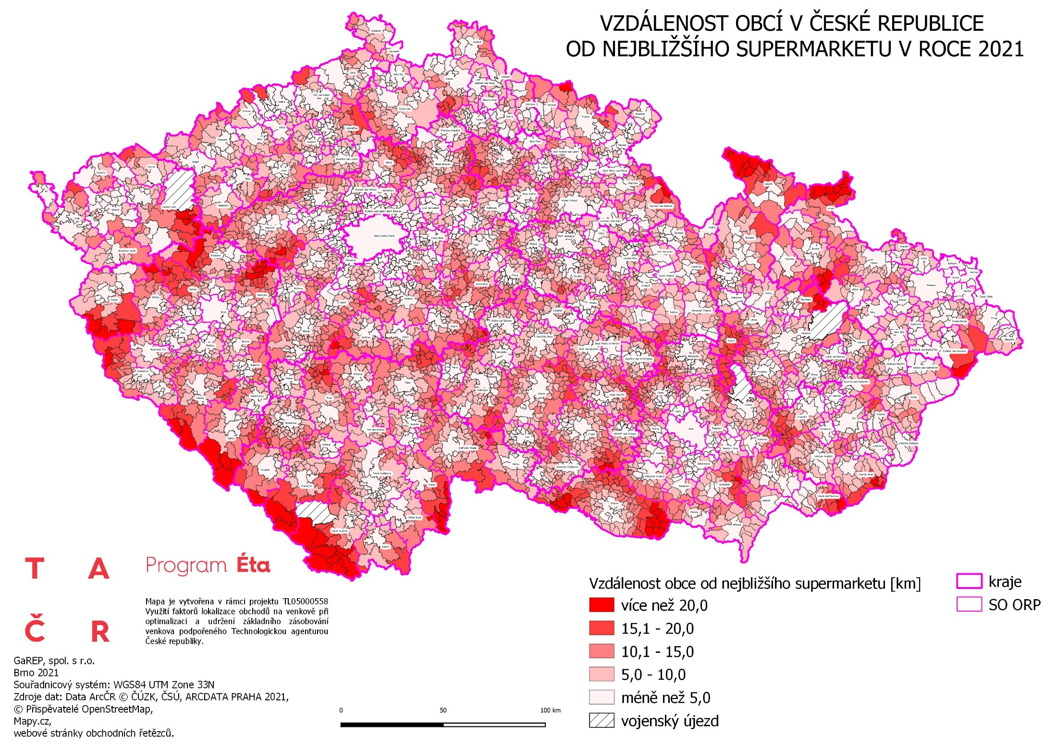
Vliv supermarketů na Výskyt obchodů

Slide 37
Vliv socioekonomických ukazatelů na výskyt obchodu
Vybrané ukazatele vysvětlují 33,8 % počtu obchodů v obcích (statisticky excelentní).
Pokud nezohledníme počet obyvatel, výsledky vysvětlují pouze 3,9 % počtu obchodů v obcích.
Druhý nejvýznamnější ukazatel má na výskyt obchodů téměř 30x menší vliv než počet obyvatel
Ukazatel | % vysvětleného reziduálního rozptylu
Počet obyvatel | 30,7
Vzdálenost od supermarketu | 1,4
Hromadná ubytovací zařízení na obyv. | 0,6
Podnikatelská aktivita | 0,5
Neobydlené domy využívané k rekreaci | 0,2
Nezaměstnanost | 0,2
Dopravní dostupnost | 0,1
Podíl vyjíždějících za prací | 0,1
Počet automobilů na obyvatele | 0,0
Počet zaměstnanců na obyvatele | 0,0
Počet katastrů | 0,0

Slide 38
Vliv socioekonomických ukazatelů na výskyt obchodu
Ve specifičtějších velikostních kategoriích obcí hrají roli i jiné ukazatele než počet obyvatel.
Velikostní kategorie obce | Celkové % vysvětleného reziduálního rozptylu bez počtu obyvatel | Nejvýznamnější ukazatel
0–3000 | 3,9 | Podnikatelská aktivita
0–99 | 15,4 | Počet hromadných ubytovacích zařízení na obyv.
100–199 | 3,4 | Vzdálenost od supermarketu
200–299 | 5,4 | Vzdálenost od supermarketu
300–399 | 5,6 | Podíl obyvatel 65+ na obyvatele
400–499 | 17,2 | Vzdálenost od supermarketu
500–599 | 15,9 | Počet domů využívaných k rekreaci
600–799 | 14,8 | Vzdálenost od supermarketu

Slide 39
Vliv socioekonomických ukazatelů – shrnutí
  V nejmenších obcích do 100 obyvatel existuje obchod při vysoké vzdálenosti od supermarketu a přítomnosti hromadného ubytovacího zařízení
  V obcích s počtem obyvatel mezi 100–399 nemají ukazatele větší vliv na výskyt obchodů
  V obcích s počtem obyvatel více než 400 hraje při absenci obchodu dominantní roli blízkost supermarketu

Slide 40
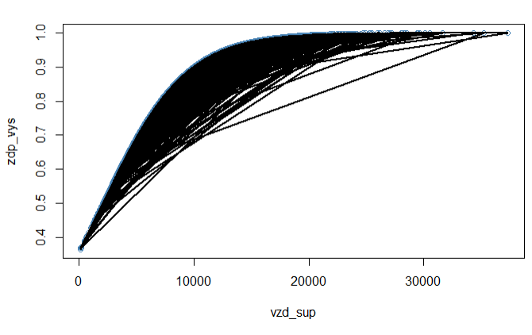
Pravděpodobnost výskytu obchodu v závislosti na vzdálenosti od supermarketu v obcích s 400–499 obyvateli
.

Slide 41
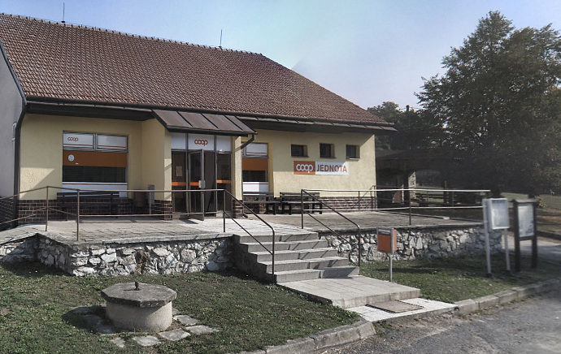
„Malý“ COOp – obec Oslnovice
(okres Znojmo, 79 obyvatel)
Otevřeno Po–So dopoledne, Út a Pá ještě 15–17 h.
Využívají téměř všichni místní obyvatelé
+ chataři (v okolí Vranovské přehrady až 400 chat, mnozí tam pobývají od jara do podzimu).
Obchod se udrží díky silné letní sezóně.
1 zaměstnanec (místní).
Obec obchod podporuje.

Slide 42
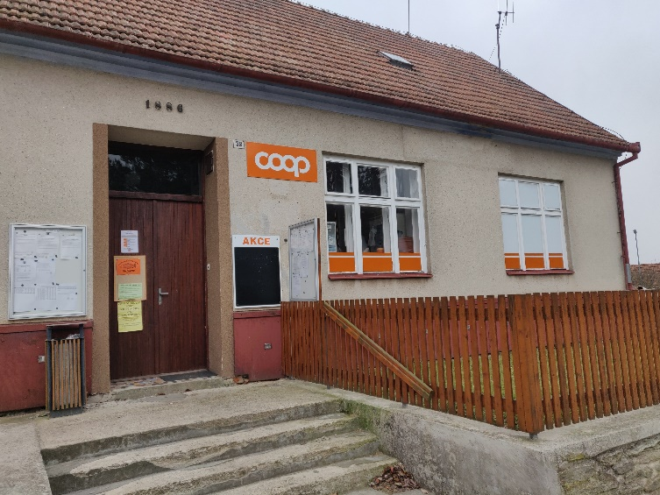
COOP „na periferii“ – obec Osiky
(okres Brno-Venkov, 123 obyvatel)
Otevřeno 5x týdně.
Absence letní sezóny.
Využívají téměř všichni místní obyvatelé.
Vysoká vzdálenost do nejbližšího většího obchodu – provádí se zde i týdenní nákupy včetně masa na objednávku.
Využití krajské i obecní dotace.
Obchod v budově bývalé školy.

Slide 43
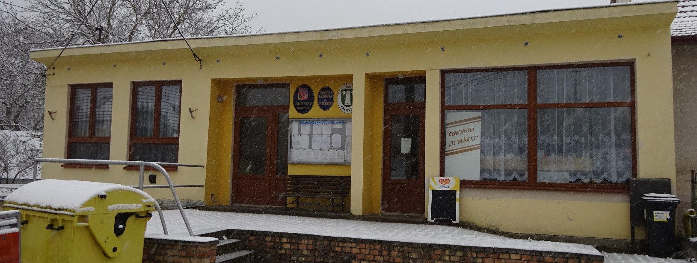
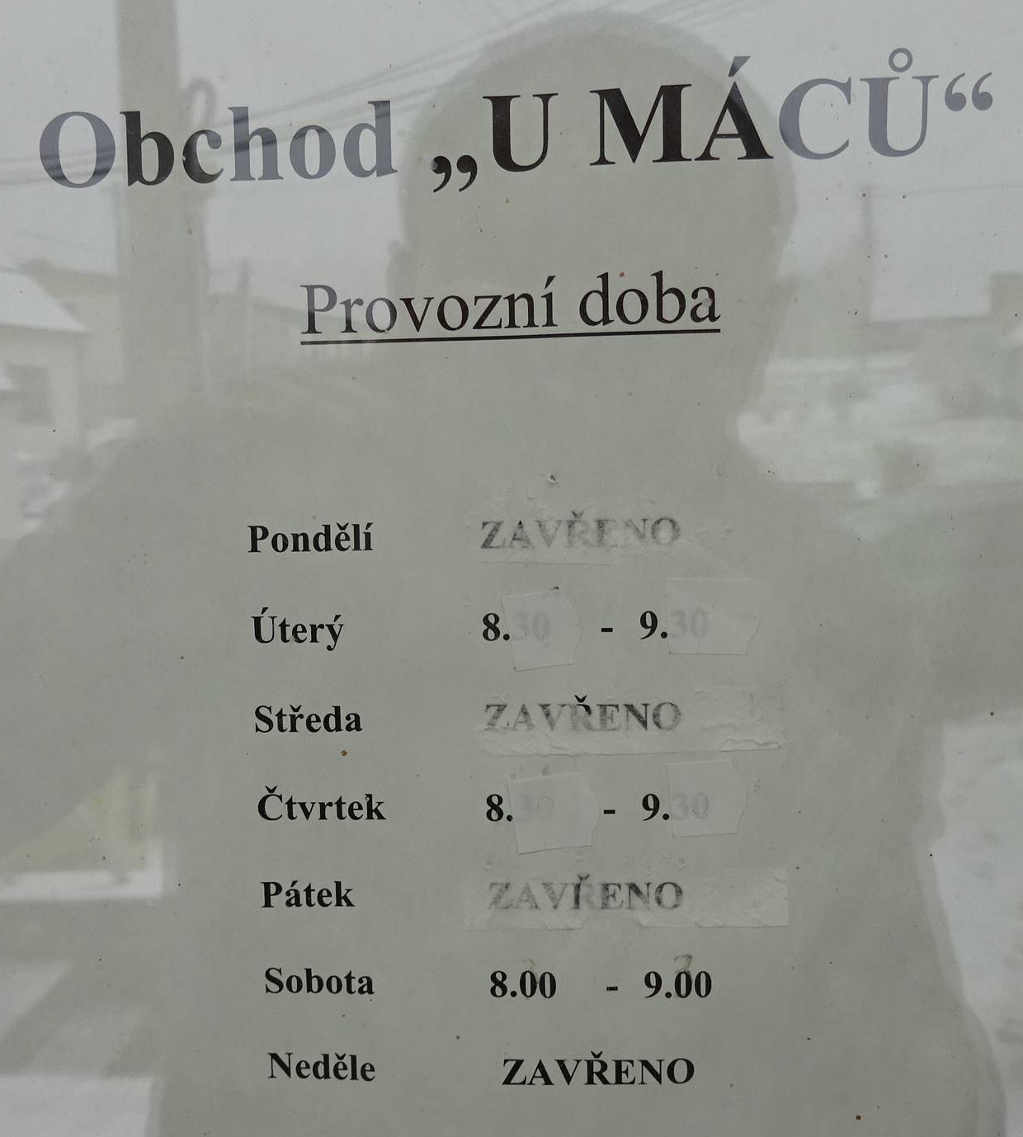
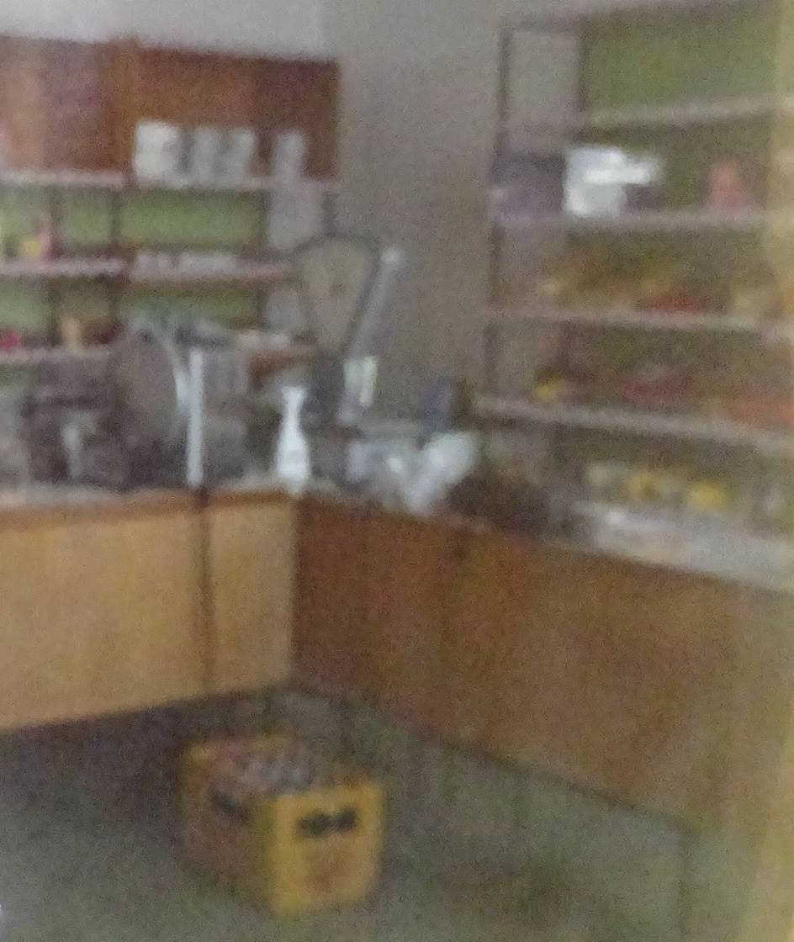
„2. Nejmenší obchod“ – obec Zblovice
(okres Znojmo, 43 obyvatel)
otevřeno 3x týdně 1 hod.

Slide 44
Děkuji za pozornost

